Slide 2
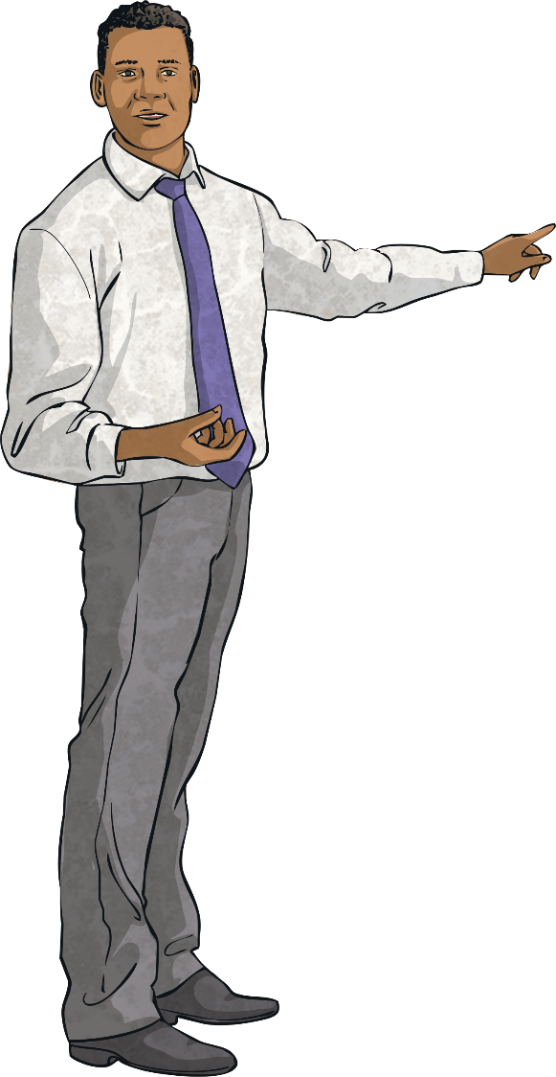
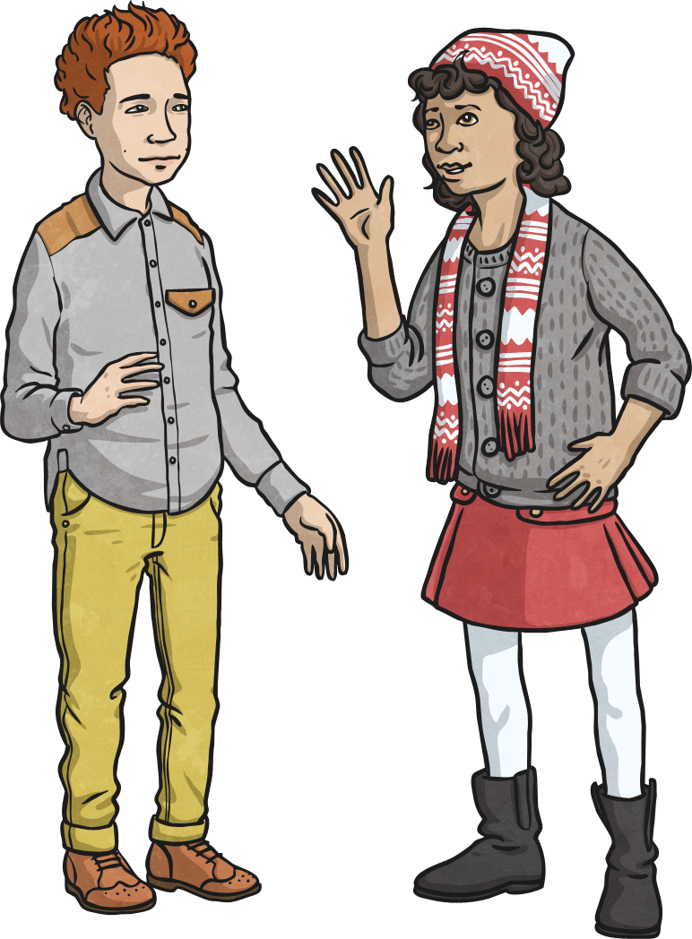
LOS SALUDOS:
¡Hola! ¡Buenos días clase!
REPITE
¡Hola! ¡Buenos días!

Slide 3
LOS SALUDOS: ¡Buenos días!
¡Hola! ¡Buenos días!
¡Hola! ¡Buenos días!

Slide 4
LOS SALUDOS: ¿Cómo te llamas?
¿Cómo te llamas?
Me llamo Laura

Slide 5
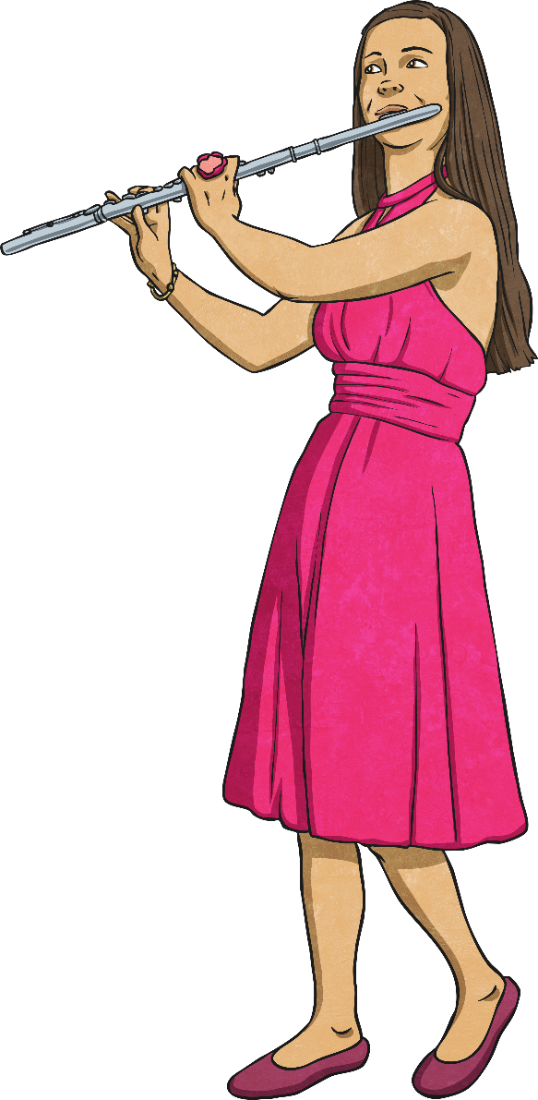
LOS SALUDOS: ¿Cómo te llamas?
¿Cómo te llamas?
Me llamo…

Slide 6
Encuentra el significado Find the meaning
Hola
Adiós
Buenos días
Buenas tardes
Hasta luego
Buenas noches
Goodbye
See you later
Good night
Good morning
Hello/ hi
Good afternoon

Slide 7
REPITE Repeat
Hola | Hello
Buenos días | Good morning
Buenas tardes | Good afternoon
Buenas noches | Good night
Adiós | Bye
Hasta luego | See you later

Slide 8
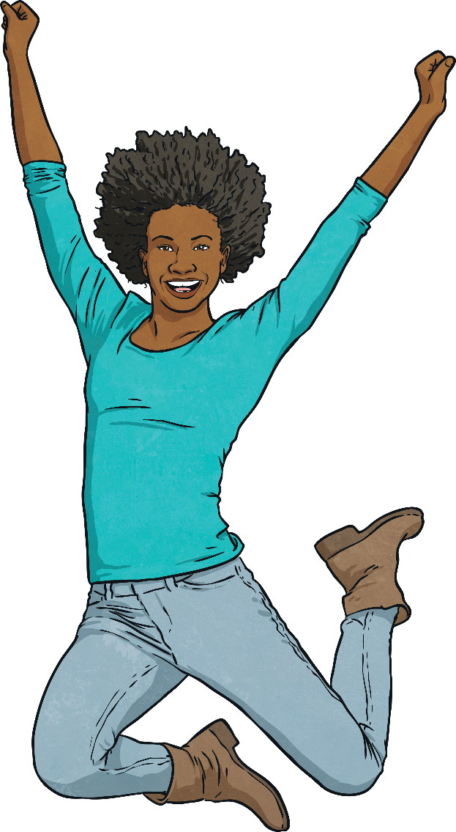
LOS SALUDOS: ¿Qué tal?
¿Qué tal?
¡Muy bien, gracias!
Repite con 3 compañeros/as (x3)

Slide 9
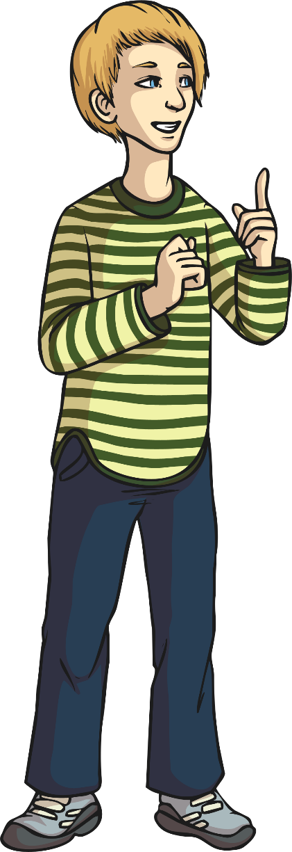
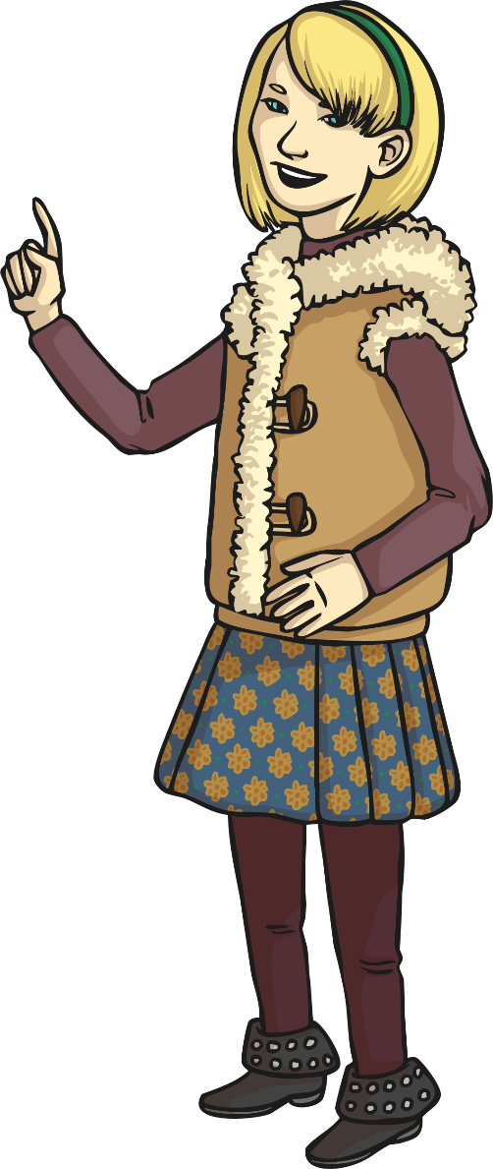
LOS SALUDOS: ¿Qué tal?
Bien
¿Qué tal?
Repite con 3 compañeros/as (x3)

Slide 10
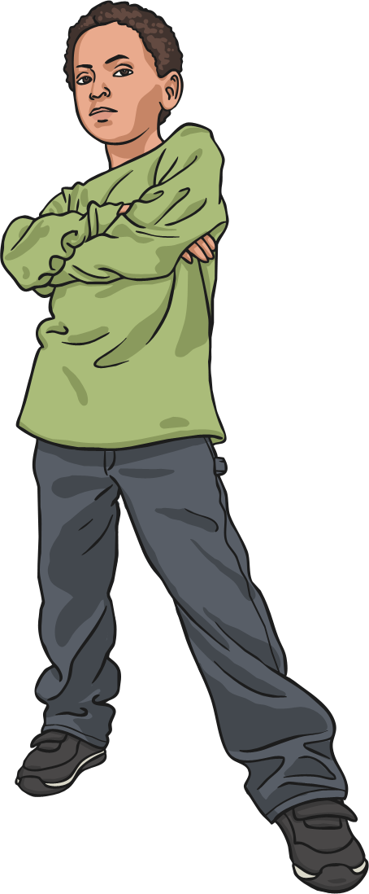
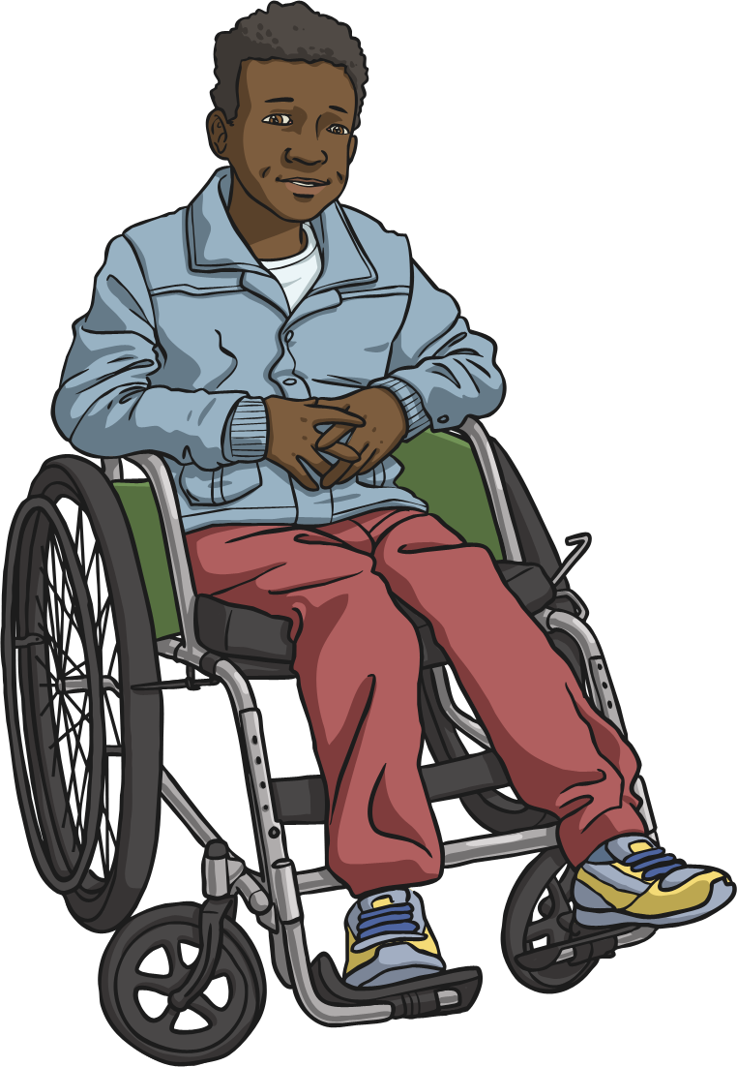
LOS SALUDOS: ¿Qué tal?
¿Qué tal?
Mal
Repite con 3 compañeros/as (x3)

Slide 11
Mira el ejemplo Look at the example
A- ¡Hola! ¿Qué tal?
B- ¡Hola! Muy bien, gracias ¿Y tú?
A- Bien, gracias. Adiós.
¡Hola! ¿Cómo te llamas?
Hola. Me llamo Julia. ¿Y tú?
Me llamo Alberto. ¿Cómo estás?
Bien.¿Y tú?
Mal. Adiós.
Can you guess the meaning of…..?
Gracias Thank you
¿Y tu? And you?
VOCABULARIO
Muy bien
Bien
Mal

